Slide 1
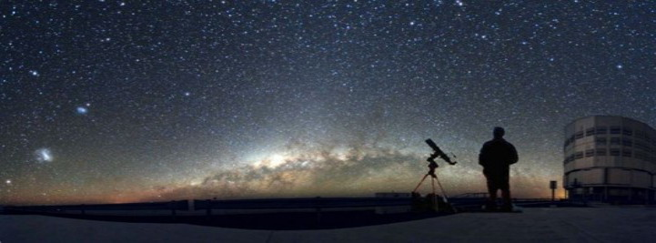
Le veilleur aux étoiles
Poème et création du diaporama © Apex
Musique : « Alchimia d’amore « de Michel Pépé

Slide 2
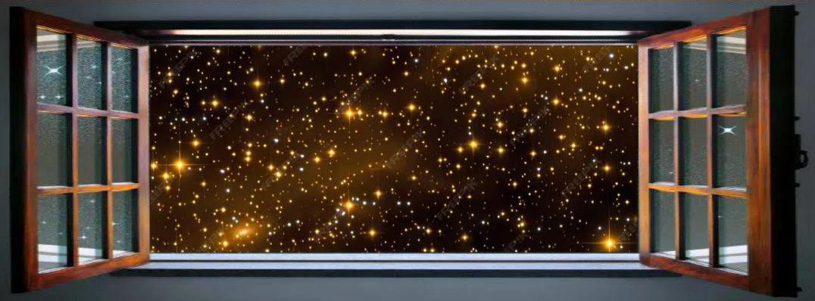

Le soir venu quand le monde s'endort
Et que sur terre règnent les ténèbres
Le cœur en émoi j'ouvre ma fenêtre
Pour mieux regarder les étoiles d'or

Slide 3
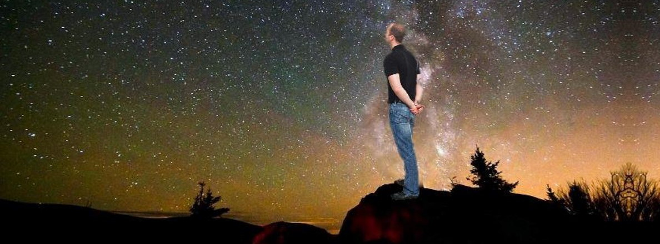
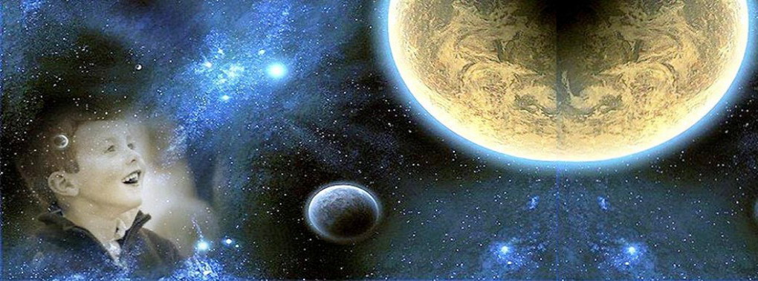
La douce nuit est calme et paisible
Lentement, en moi, il se fait silence
Et mon âme éperdue d'espérance
Navigue ravie dans l’infini visible

Slide 4
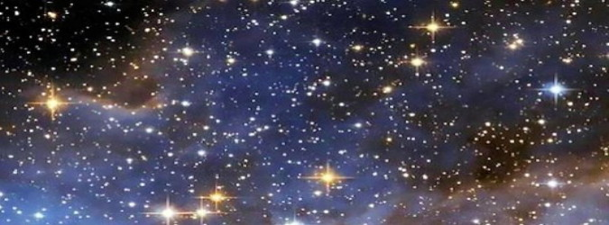
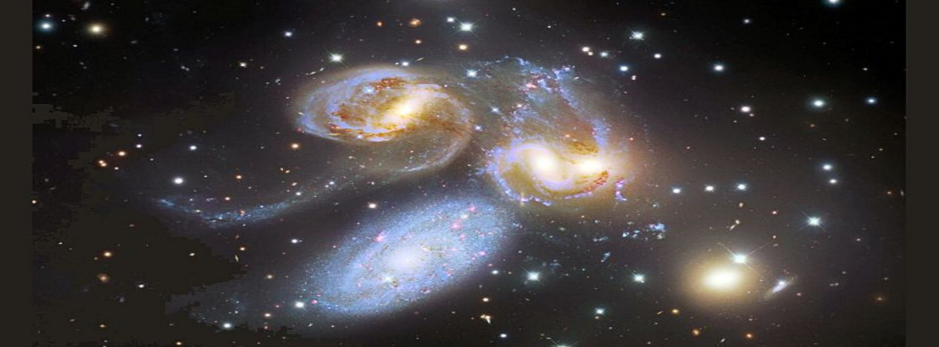
Il est des étoiles d'or, de platine
Des mondes d'argent, de grenat
Des cosmos de graphite, de mica
Des univers de serpentines

Slide 5
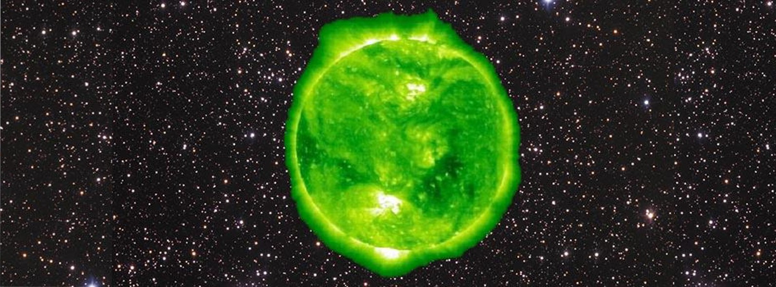

Les astres d'or sont teint de flammes verdâtres
Et l'effroyable, l’intense, l’immortel brûlement
Fais la vie et la mort, la joie et le tourment
Il brûle tout, il a l'immensité comme âtre

Slide 6
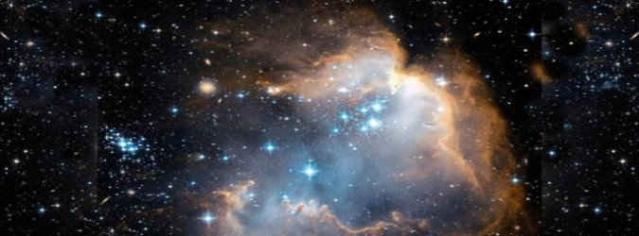
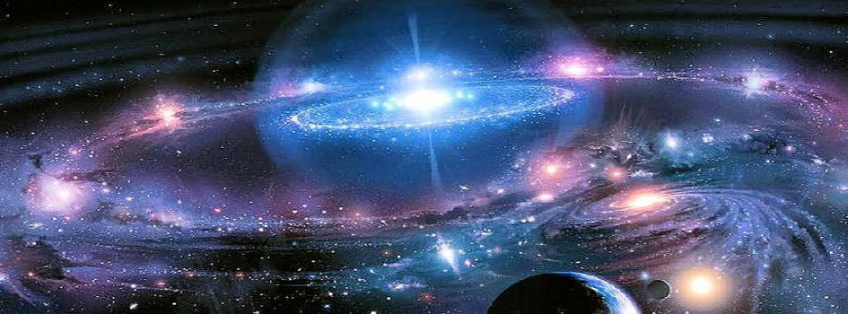
Je n'entends rien, il n'y a aucun bruits
Algol, Bételgeuse, Aldébaran, Céphée
Ces astres tournent éclairant par bouffée
Comme sur les écueils les phares de la nuit

Slide 7
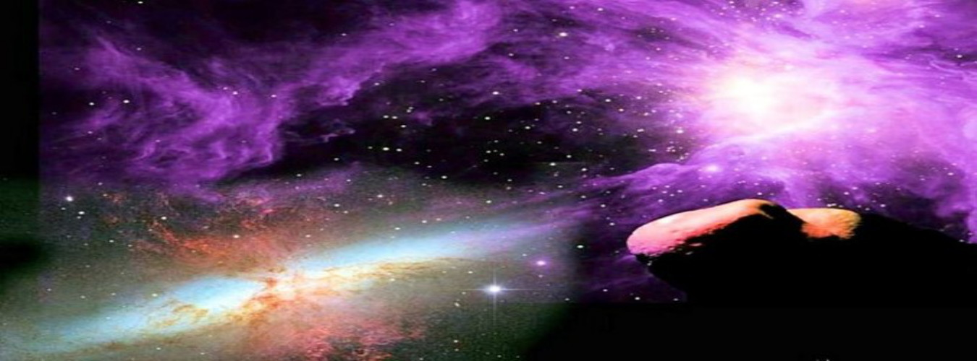
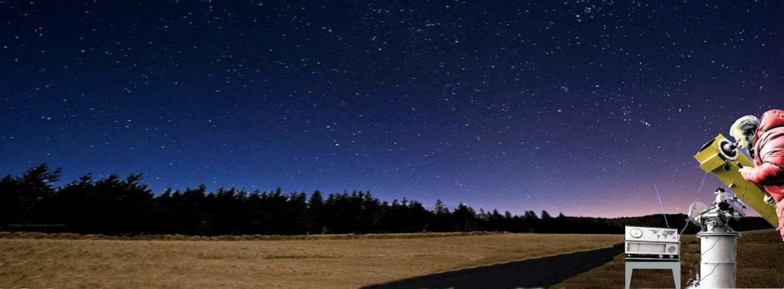




F I N
Dans ce lumineux voyage qui me dévoile
Les connaissances de l'infini et du savoir
J'attends impatiemment la venue du soir
Pour de nouveau veiller aux étoiles
Touche Esc pour quitter

